Slide 1


Особенности работы со стилями
Урок 3
HTML CSS
Вложенность, наследование, группирование

Slide 2
В этом видео
Вложенность
Наследование
Группирование свойств

Slide 3

Вложенность, наследование, группирование свойств

Slide 4
Вложенность
Контекстные селекторы
Дочерние селекторы
Соседние селекторы

Slide 5
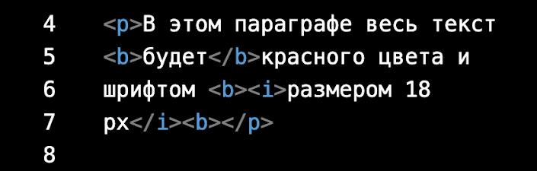
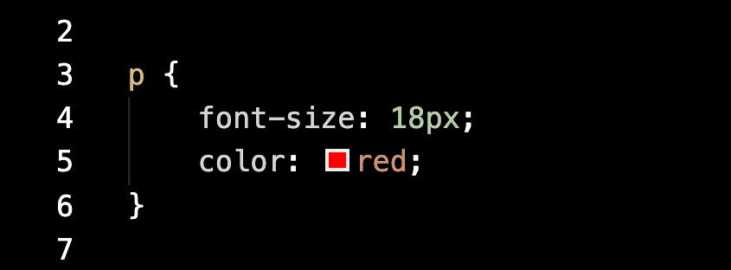
Наследование
HTML:
CSS:

Slide 6
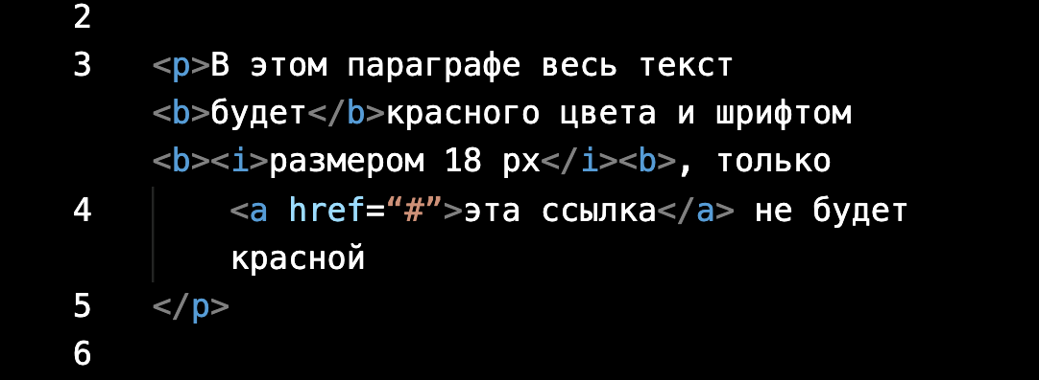

Не все свойства CSS наследуются
HTML:
CSS:

Slide 7
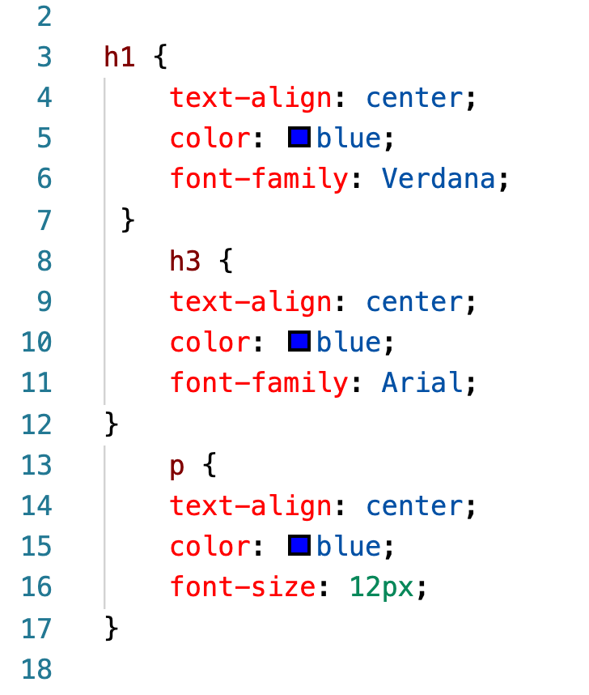
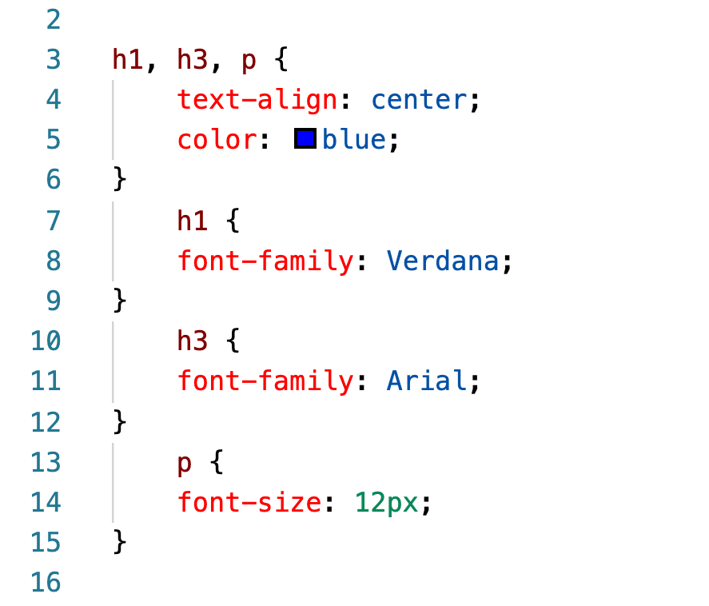
Группирование свойств

Slide 8
Итоги
Рассмотрели вложенность, наследование и группирование свойств

